Slide 1
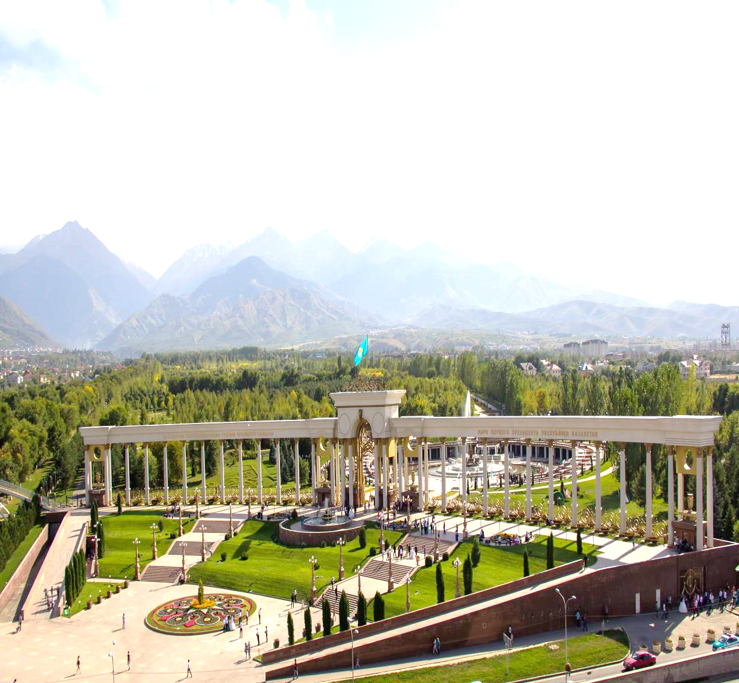
БОСТАНДЫКСКИЙ РАЙОН

Slide 2
ОCНОВНЫЕ ЭКОНОМИЧЕСКИЕ ПОКАЗАТЕЛИ БОСТАНДЫСКОГО РАЙОНА ГОРОДА АЛМАТЫ
СТР9 943,2
ВО
СТР159,1 млрд. тг.
ВО
га, площадь района
инвестиции за 6 мес ИФО – 90,2%.
324 760
1682 млрд. тг.
чел, численность
оптово-розничный товарооборот
467 млрд тг.
55,1 млрд. тг.
ДОРОЖНАЯ ИНФРАСТРУКТУРА И БЛАГОУСТРОЙСТВО
налоговые отчисления за 6 мес.
Объем производства промышленности ИФО – 108%
1

Slide 3
НАЛОГИ
2022 год
І полугодие 2023 года
ВСЕГО ЗА ГОД– 776,8 млрд. тг. Исполнение плана – 107% ФАКТ І полугодие – 364,8 млрд. тг. Исполнение плана – 116%
ПЛАН на 2023 г.– 980,4 млрд.тг. ПЛАН на І полугодие – 443,7 млрд.тг. ФАКТ – 467 млрд. тг. Исполнение плана - 105%

Slide 4
БЮДЖЕТ
І полугодие 2022 г.
1 полугодие 2023 года
Собрано в госбюджет, всего- 482, 1 млрд.тг
Местный – 207, 7 млрд.тг
Республиканский – 274, млрд.тг
Выполнение бюджета
За 2022 г. (8 мес.) – 20%
За 2023 г. (8 мес.) – 17,8%
Собрано в бюджет всего – 672,2 млрд.тг
Местный – 277,1 млрд.тг
Республиканский – 395,1 млрд.тг

Slide 5
ПРОМЫШЛЕННОСТЬ
2022 год
1 полугодие 2023 года
ВСЕГО ЗА ГОД– 91,2 млрд. тг. ИФО – 100,2% ФАКТ І полугодие – 47,4 млрд. тг. ИФО – 97,4%
ФАКТ – 55,1 млрд. тг. ИФО – 108% Факт исполнения на июнь 2023г. – 6,8 млрд.тг. Удельный вес района в г. Алматы – 5,6%

Slide 6
ТОРГОВЛЯ
2022 год
І полугодие 2022 г.
1 полугодие 2023 года
Оптово-розничный товарооборот 3025,9 млрд. тг.
Оптовый товарооборот 2173 млрд. тг. ИФО – 112,8%
Розничный товарооборот 852,9 млрд. тг. ИФО – 125,8%
Оптово-розничный товарооборот 1281,7 млрд. тг.
Оптовый товарооборот 1018,7 млрд. тг. ИФО – 128,6%
Розничный товарооборот 263 млрд. тг. ИФО – 92,6%
Оптово-розничный товарооборот 1682 млрд. тг.
Оптовый товарооборот 1108,9 млрд. тг. ИФО – 102,7%
Розничный товарооборот 573,1 млрд. тг. ИФО – 185,6%

Slide 7
ИНВЕСТИЦИИ
2022 год
1 полугодие 2023 года
ФАКТ 386,9 млрд. тг.
ФАКТ 159,1 млрд. тг.
ИФО – 128,2%
ИФО – 90,2% В том числе частные инвестиции – 125,3 млрд.тг. (доля – 78,7%)
ФАКТ І полугодие 169,9 млрд. тг.
ИФО – 116,8%

Slide 8
МАЛОЕ И СРЕДНЕЕ ПРЕДПРИНИМАТЕТЕЛЬСТВО
СОЗДАНИЕ РАБОЧИХ МЕСТ
ПЛАН 2023 г. – 13 753 чел ФАКТ І полугодие 2023г. - 3 817 чел (28%) ФАКТ на 15.08.2023г. - 5415 чел (39%)
За І полугодие 2023г. зарегистрировано 70 521 предприятие, из них 58 975 действующие:
ПЛАН 2022 г. – 4 413 чел ФАКТ І полугодие 2022г. - 2 453 чел ФАКТ 2022г. – 4 415 чел
965
Малые юридические лица | 24 035
Средние юридические лица | 169
Индивидуальные предприниматели | 34 486
Крестьянское хозяйство | 285
109
В 2023 году план по созданию рабочих мест был увеличен в 3,1 раз
145

Slide 9
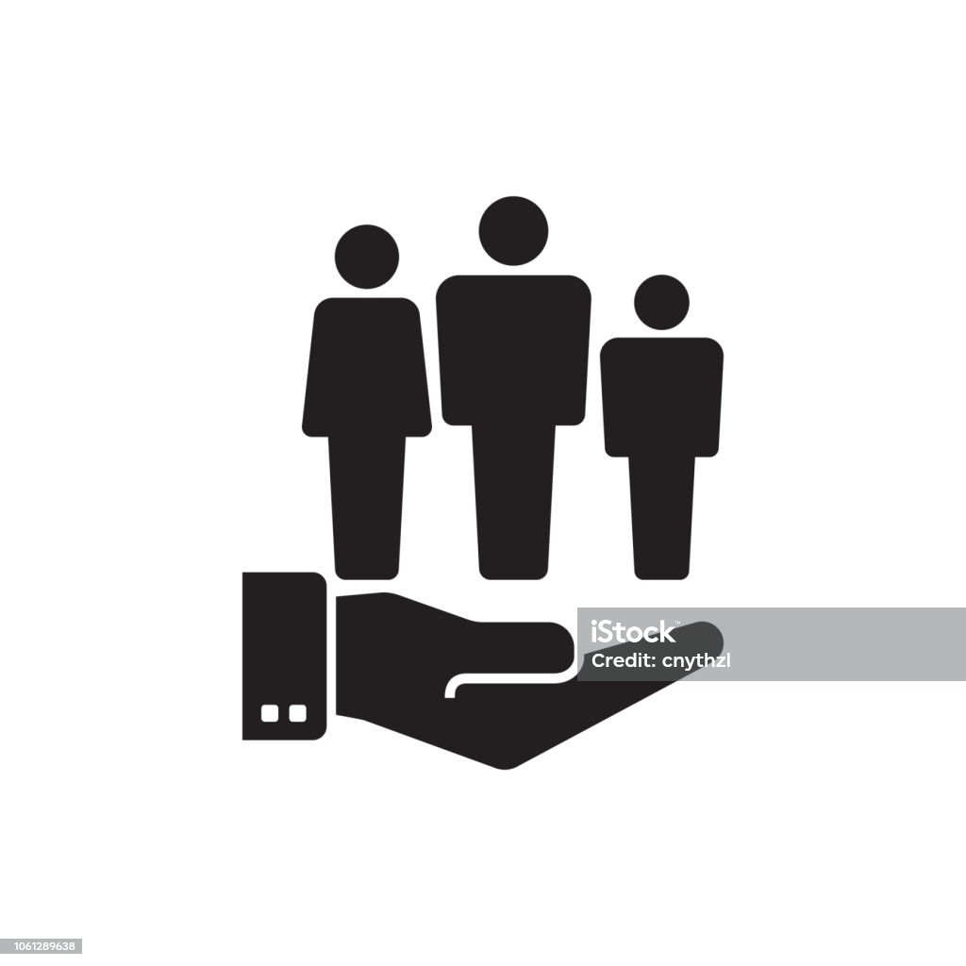
СОЦИАЛЬНАЯ ЗАЩИТА
Всего получателей пенсий и пособий – 107 178 чел.
Получатели пособий – 66 053 чел.
Получатели пенсий – 41 125 чел.
Инвалиды ВОВ – 3 чел.
Уастники ВОВ – 15 чел
Получатели АСП – 834 (194 семей)
ЗА 2022 ГОД (8 мес)
Всего получателей пенсий и пособий – 111 845 чел.
Получатели пособий – 70 028 чел.
Получатели пенсий – 41 817 чел.
Инвалиды ВОВ – 2 чел.
Уастники ВОВ – 11 чел
Получатели АСП – 599 (127 семей)
ЗА 2023 ГОД (8 мес)

Slide 10
КОММУНАЛЬНОЕ ХОЗЯЙСТВО И БЛАГОУСТРОЙСТВО
ЗА 2022 ГОД (8 мес)
ЗА 2023 ГОД (8 мес)
СТР284,7
ВО
519,9
ВО
Ввод жилья, в тыс.кв.м
Ввод жилья, в тыс.кв.м
ПКСК из них – за 2022 (8мес) – 120 ед, за 2023 (8мес) -120
Домостроения из них – за 2022 (8мес) -8506, за 2023 (8мес) -8569
Частные дома – за 2022 (8мес) -6606, за 2023 (8мес) -6606
1

Slide 11
КОММУНАЛЬНОЕ ХОЗЯЙСТВО И БЛАГОУСТРОЙСТВО
ЗА 2022 ГОД (8 мес)
ЗА 2023 ГОД (8 мес)
Фонари внутри дворового осв. – 6200 ед.
Фонари уличного осв. – 10542 ед.
Мусоровывозящие организации – 1 ед.
Скверы, парки, аллеи – 37 ед.
Фонтаны – 22 ед.
Улицы – 375 ед.
Тротуары – 185,5 км.
Арыки – 249 ед.
Фонари внутри дворового осв. – 7200 ед.
Фонари уличного осв. – 15144 ед.
Мусоровывозящие организации – 1 ед.
Скверы, парки, аллеи – 37 ед.
Фонтаны – 22 ед.
Улицы – 375 ед.
Тротуары – 185,5 км.
Арыки – 272 ед.
1

Slide 12
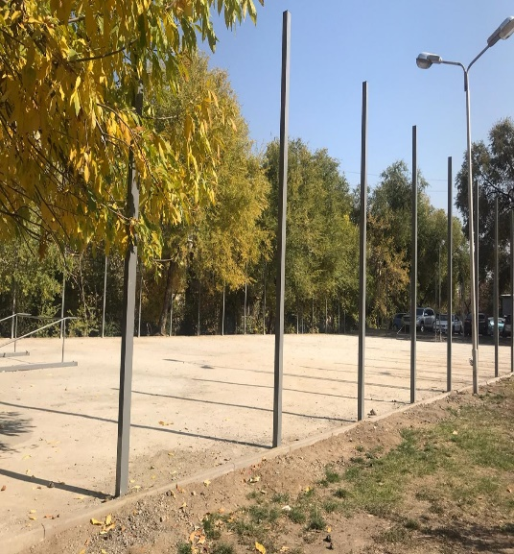
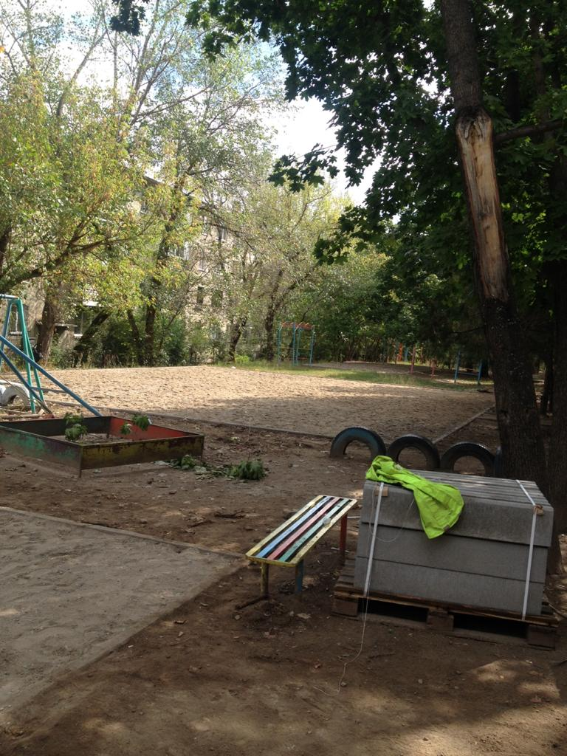
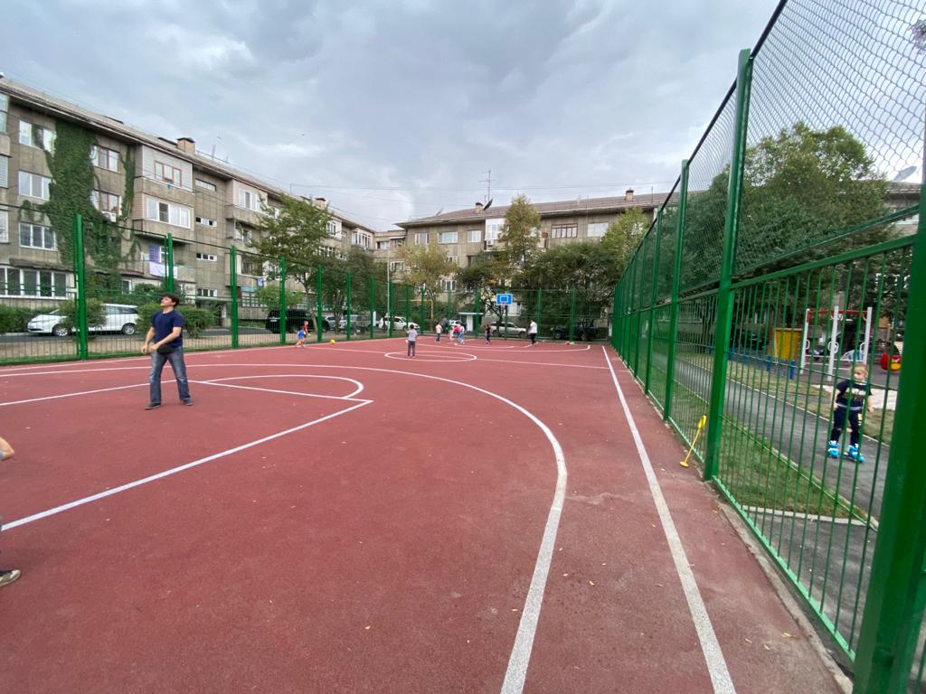
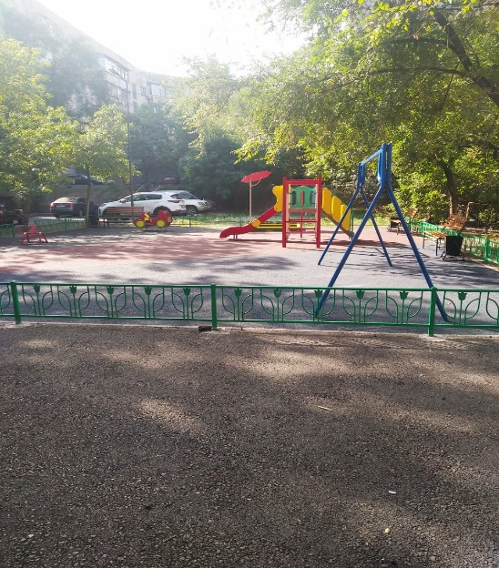
Капитальный ремонт дворовых территорий проведенных в 2022 году
Капитальный ремонт дворовых территорий проведенных в 2022 году
ПО
РАЙОНУ
670 ДВОРОВ
ДО
до 2023 г.
проведен ремонт
477 ДВОРОВ
61 ДВОРОВ
НОВЫХ МЖК
не подлежат
ремонту
92 ДВОРА
ВЕТХИХ ДОМОВ
ПОСЛЕ
ПЛАН
80 ДВОРОВ
[2]

Slide 13
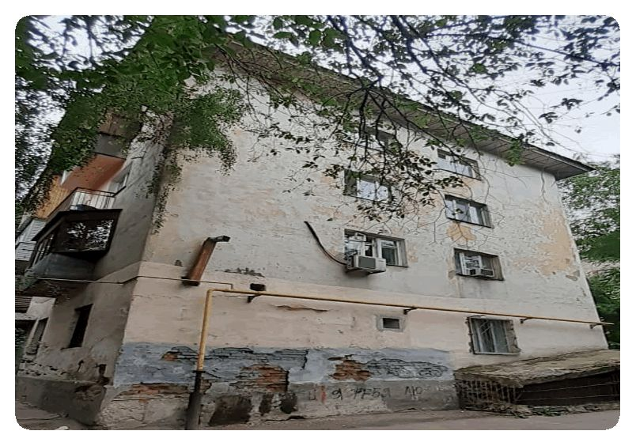
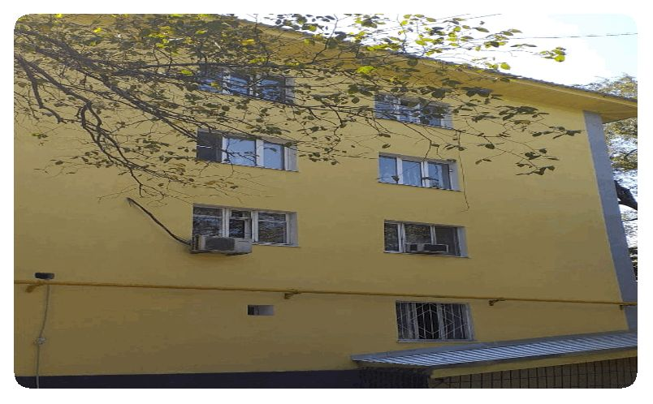
Капитальный ремонт дворовых территорий проведенных в 2022 году
Коммунальное хозяйство
На текущий год запланировано
670
дворов
1 963
МЖД
120
КСК
Капитальный ремонт 40 дворов
17 проект по программе Бюджета участия
5 565
подъездов
1 489
лифтов
100 642
квартир
224
ОСИ
ДО
670
дворников
908
ПТ
Ремонт ЖКХ
ДВОРЫ
ЛИФТЫ
МЕСТ ОБЩЕГО ПОЛЬЗОВАНИЯ
(КРОВЛЯ, ПОДЪЕЗД, ИНЖ.СЕТИ)
2021 100 дворов
85 лифтов
35 домов
ПОСЛЕ
85 лифтов
35 домов

Slide 14
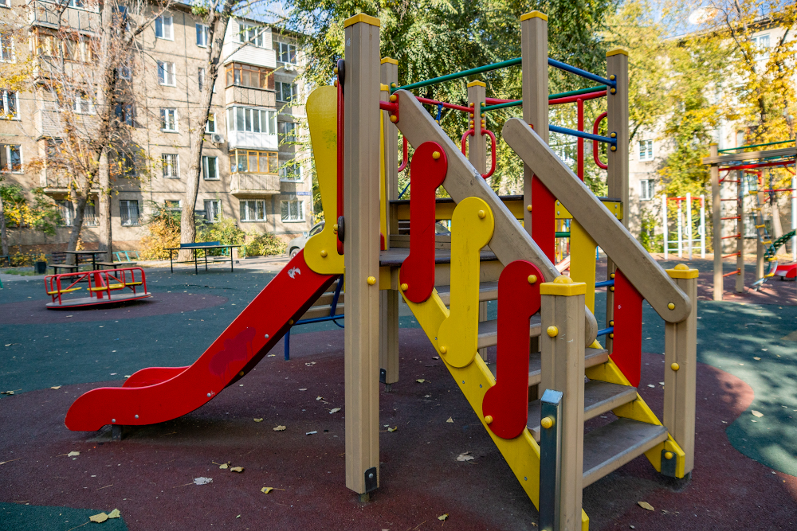
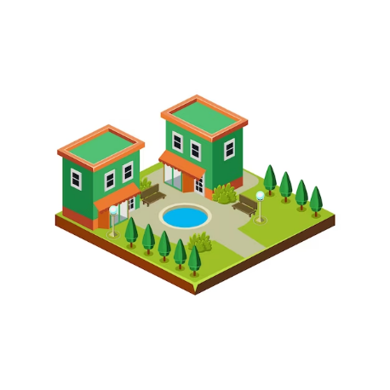
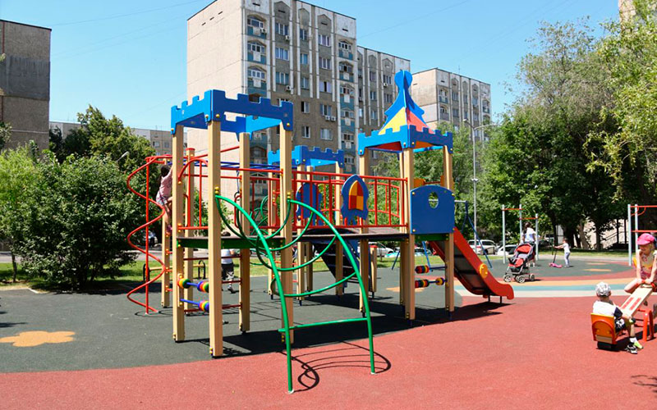
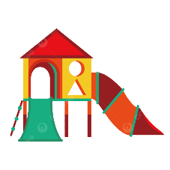
РЕМОНТ ДВОРОВЫХ ТЕРРИТОРИЙ И УСТАНОВКА ДЕТСКИХ ПЛОЩАДОК В 2023 ГОДУ
Всего 670 дворов, в период с 2016 года по 2022 проведено благоустройство 437 дворов
В т.г. запланирован капитальный ремонт 80 дворов
Завершение в III квартале т.г.
Также текущий ремонт 90 дворов
Завершение – до конца т.г.
В 77 дворе произведена укладка асфальтного покрытия
ИСПОЛНЕНО
В 65 дворах построены линии наружного освещения
В 64 дворах проводится установка инвентарей на детских площадках
5

Slide 15
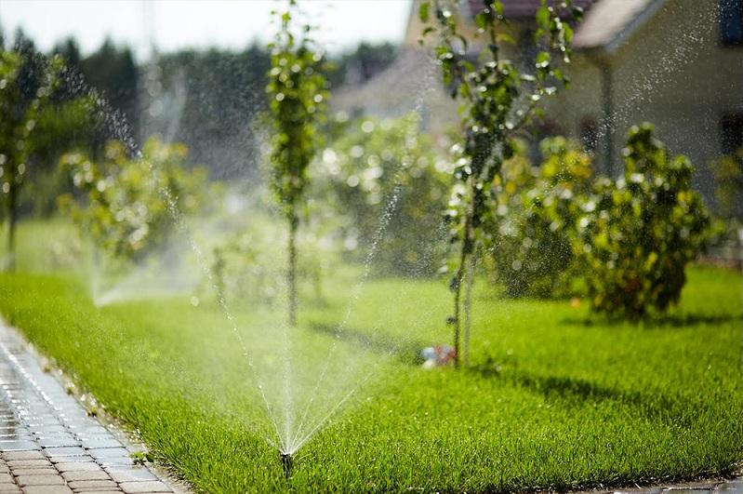
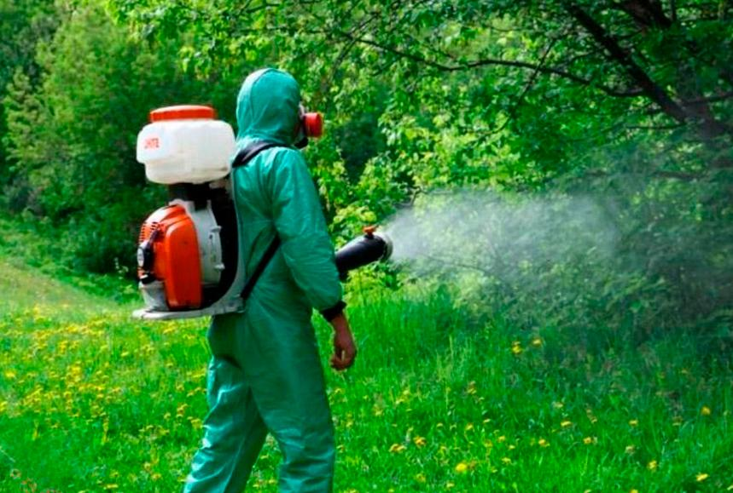
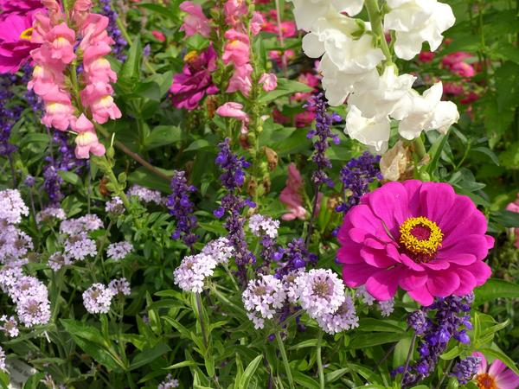
БЛАГОУСТРОЙСТВО И ОЗЕЛЕНЕНИЕ В 2023 ГОДУ
Общая площадь зеленых насаждений 309,7 га
Подрядной организацией ТОО «КазНИИЗиКР» завершен
ІV этапа обработки зеленых насаждений с применением биопрепаратов Green-gold 0,45 л/га, Ак кобелек 2-2,5 кг/га
Поливочный водопровод установлен на 163,4 га
Поливочными машинами ведется полив на 146,3 га
Проведены работы по декоративно – цветочному озеленению
2600 кв.м однолетних цветов
2324 кв.м многолетних цветов

Slide 16
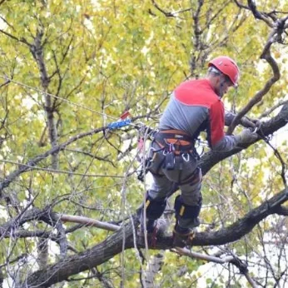
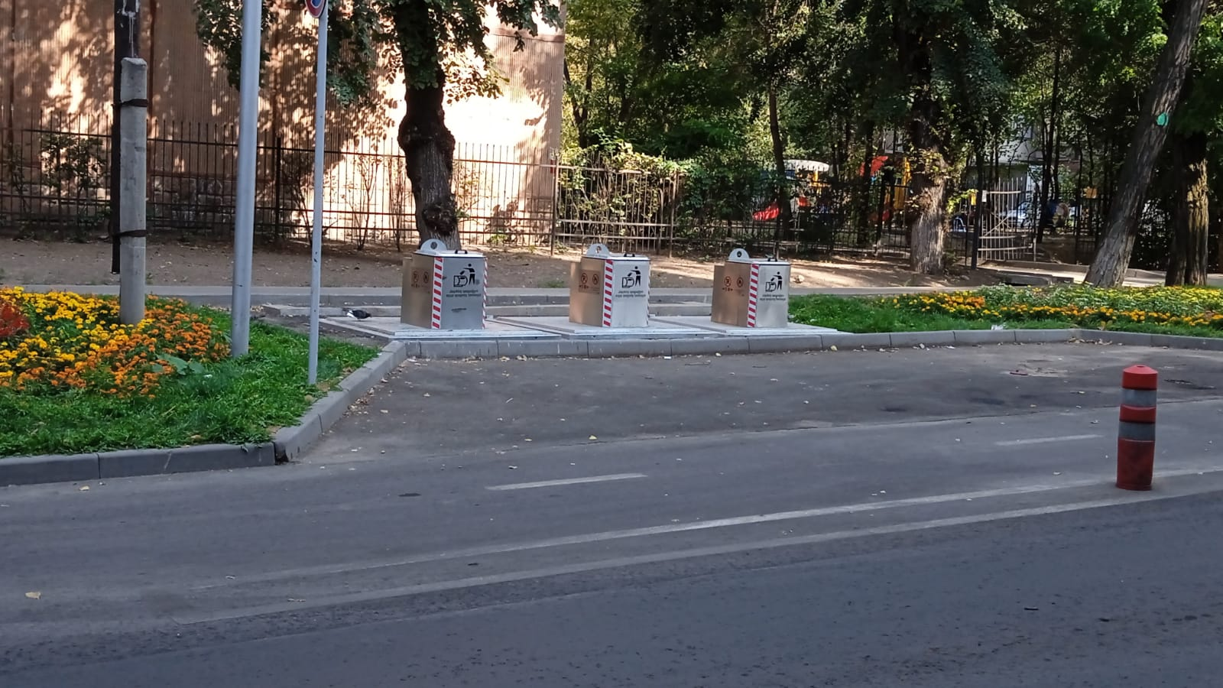
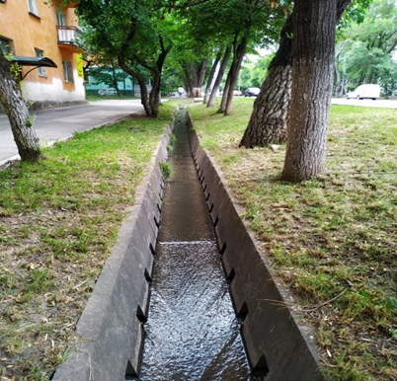
БЛАГОУСТРОЙСТВО И ОЗЕЛЕНЕНИЕ В 2023 ГОДУ
Санитарная обрезка деревьев вдоль улиц
Запланирован капитальный ремонт по линии УЭиОС
Парка Первого Президента с охватом сквера «Олимпийцев-пекин 2008»
Планируется: 4500 деревьев
Проведена: 4300 деревьев
Набережной реки Большой Алматинки Парка Атакент
Срок реализации – 2024 г.
Капитальный ремонт и строительство контейнерных площадок
Начаты работы по реконструкции арычных сетей
Планируется
строительство 55,2 км На сегодня
построено 21 км
Планируется:
19 адресов, СМР – конец октября т.г. 98 адресов, СМР – 2024-2025 гг.

Slide 17
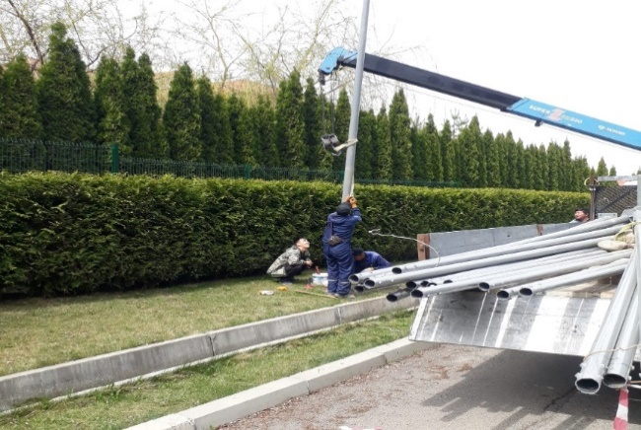
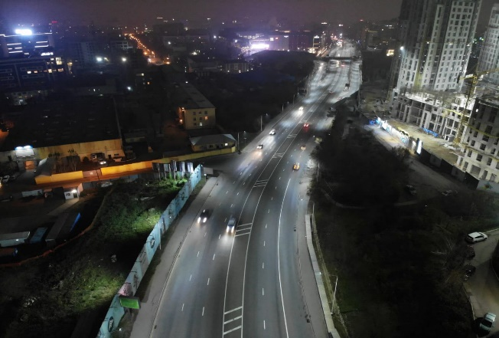
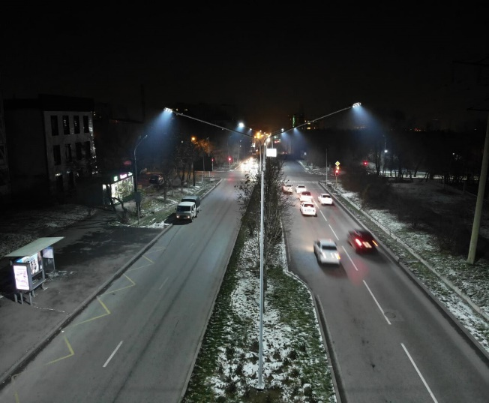
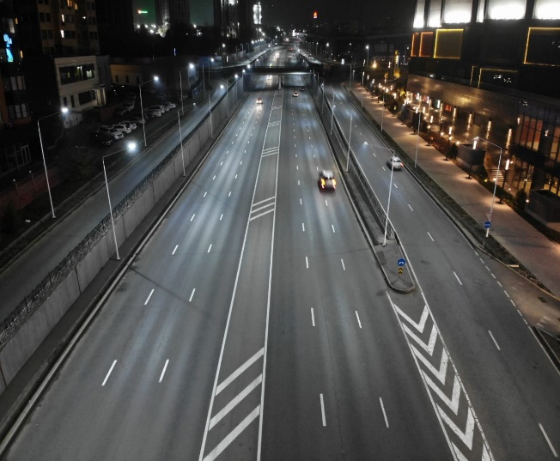
ОСВЕЩЕНИЕ 2022 ГОД
Модернизация
ул. Манасчи, ул. Клочкова, ул. Ауэзова, ул. Тургут Озала, ул. Туркебаева, ул. Брусиловского, ул. Тлендиева, ул. Утепова.
8 улицы
СТРОИТЕЛЬСТВО ОСВЕЩЕНИЯ 2023
Из 83 частично не освещенных, 2022 году освещены 43 проездов и улиц, в текущем году работы завершены по 40 проездам и улицам района.

Slide 18
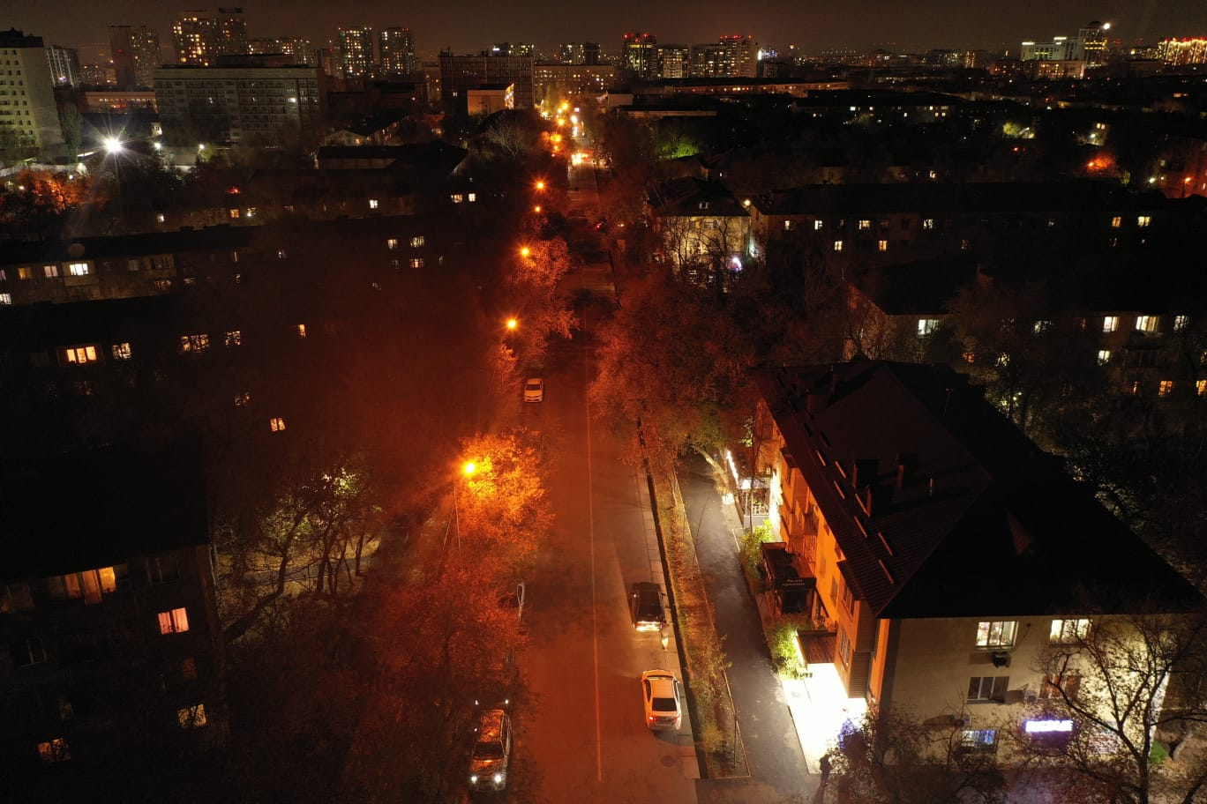
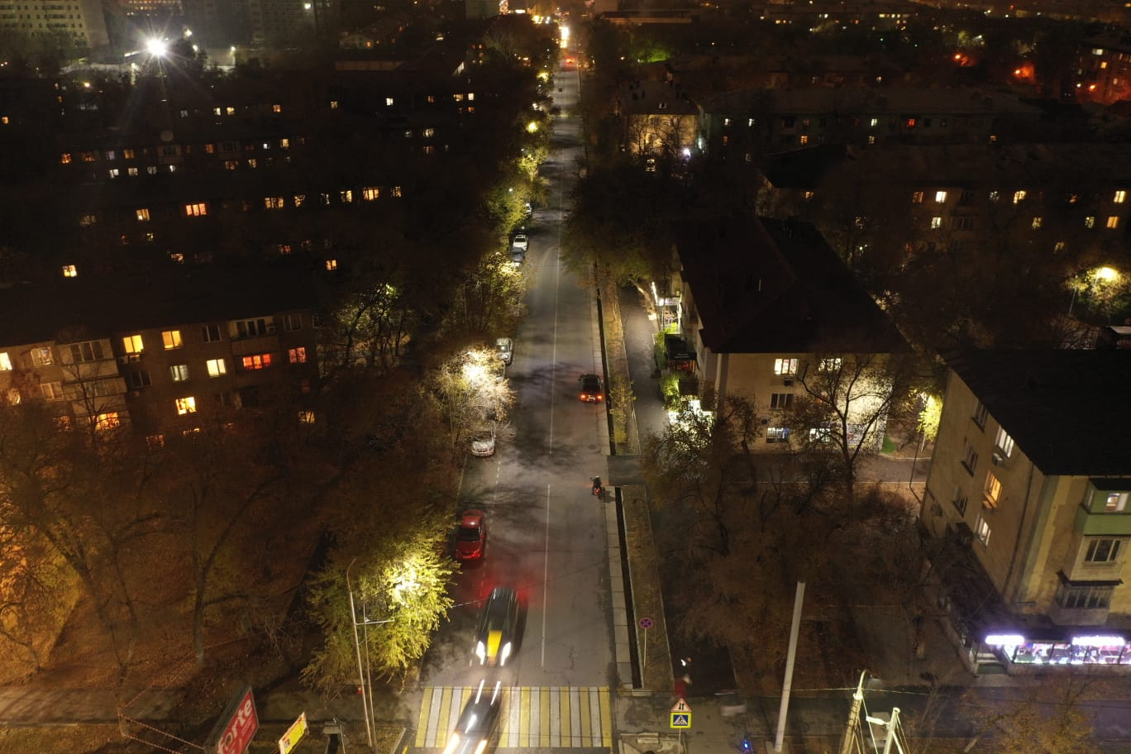
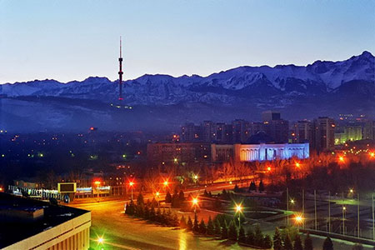
ОСВЕЩЕНИЕ 2023 ГОД
В районе обеспеченность уличным освещением составляет 95%
В 2023 году завершено СМР на 61 частично неосвещенной улице и проездах, с установкой 756 светоточек и 751 опоры, протяженностью 18,3 км
Планируется разработка ПСД на 48 частично неосвещенные улицы и проезды, где требуется установить 608 светоточек и 594 опоры, протяженностью 19,7 км. СМР будут осуществлены ориентировочно во II квартале 2024 года.

Slide 19
БЛАГОУСТРОЙСТВО 2022 ГОД
ГАЗОСНАБЖЕНИЕ
АРЫЧНАЯ СЕТЬ
177 км
общая протяженность
7%
средний износ
556 км
общая протяженность,
КАНАЛИЗАЦИЯ
317,4 км
общая протяженность
ВОДОСНАБЖЕНИЕ
591 км
общая протяженность
60%
средний износ
49%
средний износ
ТЕПЛОВЫЕ СЕТИ
280,7 км
общая протяженность,
ЭЛЕКТРИЧЕСТВО
1250 км
общая протяженность,
66,8%
средний износ
45%
средний износ

Slide 20
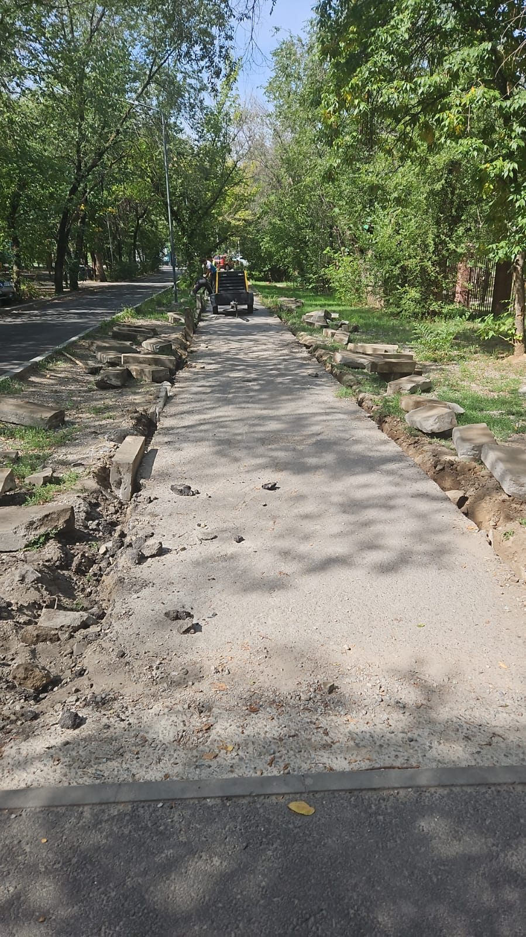
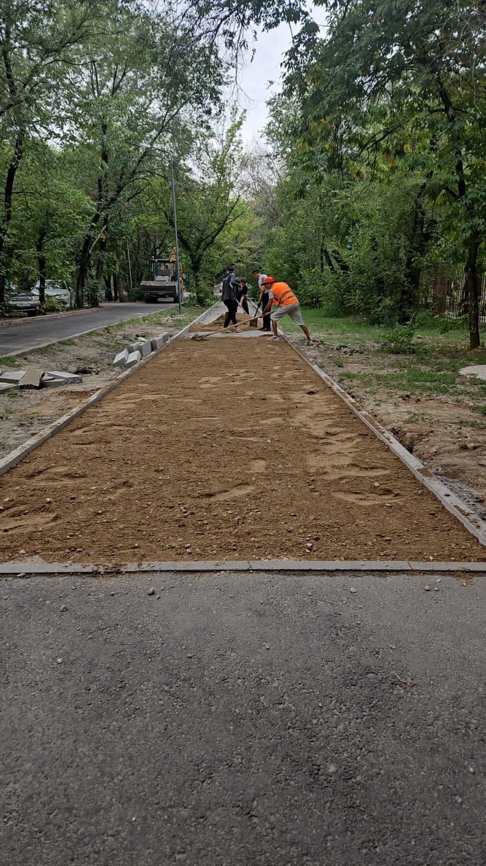
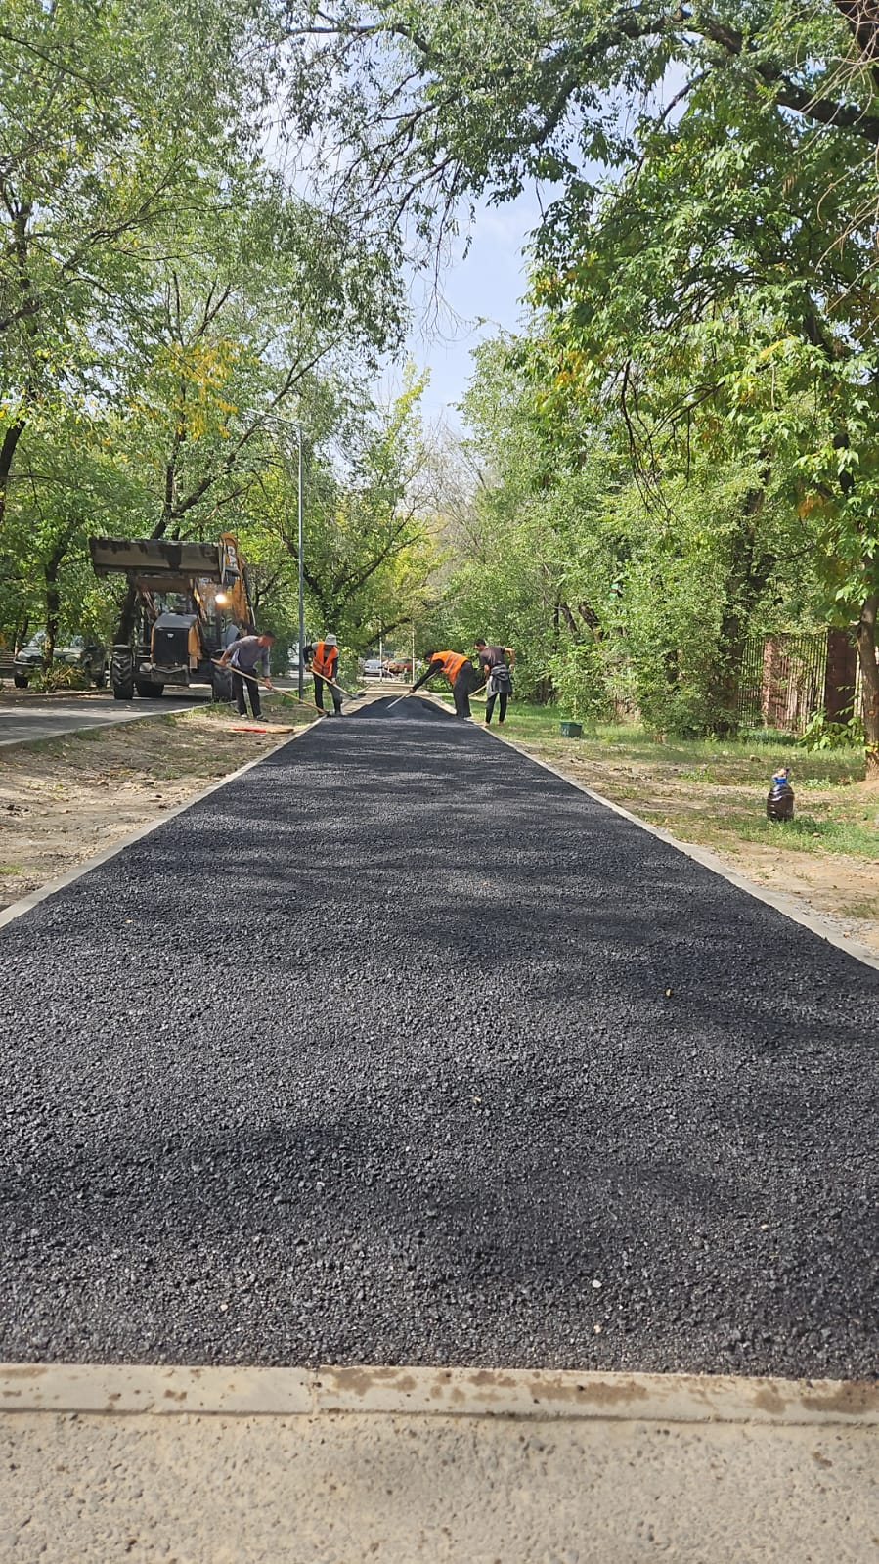
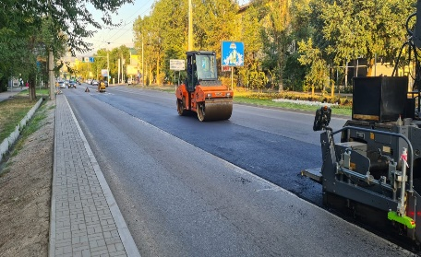
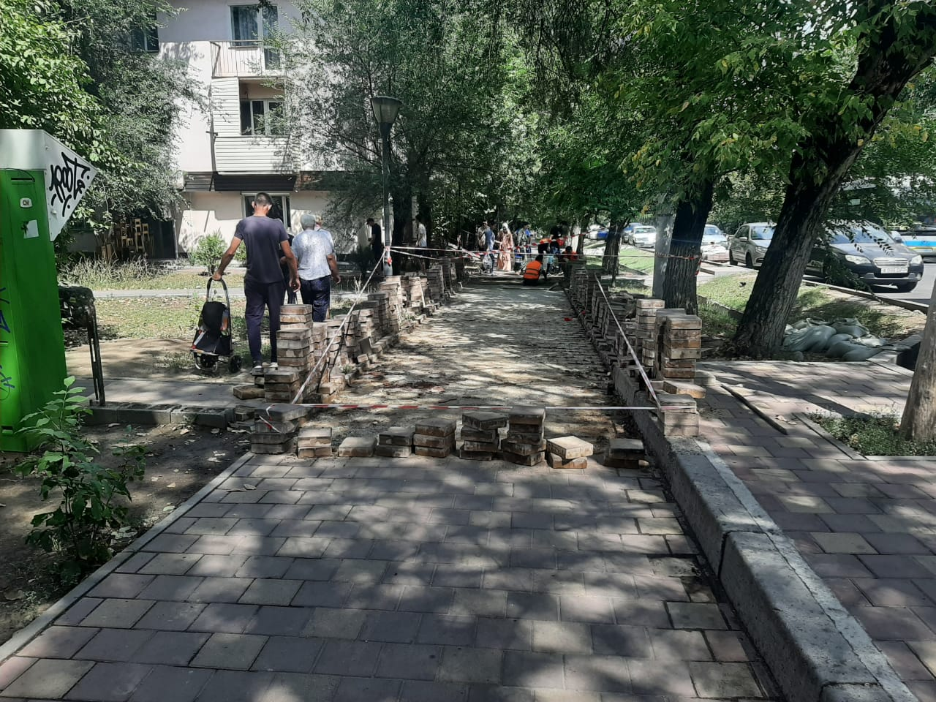
ДОРОГИ И ТРОТУАРЫ 2023 ГОД
СРЕДНИЙ РЕМОНТ 23 улиц 27, 3 км
РЕМОНТ ТРОТУАРОВ
ПЛАНИРУЕТСЯ УСТАНОВКА
8 СВЕТОФОРНЫХ ОБЪЕКТОВ
Завершен ремонт 9 улиц, по 6 ведутся СМР, работы на 5 улицах начнут с 25 сентября, 2 улицы сняли с ремонта из-за аварийных работ поставщиков коммунальных услуг
ул. Минусинская 400 м
ул. Айманова 70 м, южнее школы № 93
ул. Утепова от ул. Розыбакиева до А.Кекилбайұлы 350 м
(СМР ведется)
Идет конкурс по определению подрядчика
№ п/п | Наименование улицы | Протяженность, км
1 | 2 | 3
1. Магистральные улицы
1 | пр. Аль-Фараби от транспортной развязки Достык - Аль-Фараби до транспортной развязки Торайгырова - Аль-Фараби c ремонтом разворотных тоннелей близ ТРЦ «Esentai Mall» | 8,4
2 | пр. Абая от ул. Тлендиева до пр. Достык | 5,9
3 | ул. Тлендиева от ул.Сатпаева до пр.Райымбека | 0,294
4 | ул. Байзакова от ул.Тимирязева до пр.Райымбека | 1,5
5 | ул. Тургыт Озала от ул.Сатпаева до ул.Толе би | 0,427
6 | ул.Манаса от ул.Сатпаева до ул.Жамбыла | 0,432
 | ИТОГО по магистральным улицам | 16,953
5. Бостандыкский район
1 | Транспортная развязка ул. Жандосова – ул. Сатпаева - ул. Байзакова – пр. Абая – ул. Муканова включая парковку Центральной городской клинической больницы №12 | 3,150
2 | Переулок Алмалы от ул. Восточная и до ул. Алатау | 0,270
3 | Проезд западнее ул. Тлендиева от ул. Сатпаева и до дома 133а | 0,153
4 | ул. Шолом-алейхема от пр. Аль Фараби до тупика | 0,548
5 | Проезд от пр. Дулати до здания ГУ «КазСелеЗащита» | 0,725
6 | ул. Витебская от ул. Жарокова до дома №304 | 0,337
7 | ул. Володарского от ул. Байтурсынова до ул. Володарского дом 15 | 0,300
8 | Проезд выше ул. Жандосова заезд (восточная сторона) ул. Радостовца от дома ул. Радостовца 152/6 до дома ул. Айманова 191а | 0,313
9 | ул. Тютчева от ул. Байтурсынова до тупика | 0,100
10 | ул. Текстильная от ул. Мынбаева до ул.Сатпаева | 0,184
11 | переулок Вахтангова от ул. Жандосова до переулка Лебедева | 0,339
12 | проезд от ул. Тимирязева до ул. Габдуллина телеканал «Алматы» | 0,258
13 | ул. Малахова от ул. А.Кекилбайұлы до ул. Розыбакиева | 0,345
14 | ул. Вахтангова от ул. Жандосова до ул. Лебедева | 0,811
15 | ул. Левитана от пр. Гагарина до ул. Жарокова | 0,387
16 | ул. Тургут Озала от ул. Сатпаева до ул. Тлендиева | 1,342
17 | ул. СТ «Бак Алма» от ул. Рахмадиева до дома №35 | 0,805
 | ИТОГО по району | 10,367
4 светофора на перекрестках (Гагарина-Березовского, Розыбакиева-Березовского, Розыбакиева-Ходжанова, Жарокова-Си Синхая)
выход экспертизы – 30 октября 2023 г.
ТЕКУЩИЙ РЕМОНТ
(ямочный)
4 светофора на регулируемых пешеходных переходах с кнопкой вызова (Аэзова-Озтюрка, Садыкова-Долина роз, Манаса южнее Жандосова, КАЗНУ)
Работы начаты с июня т.г. в настоящее время отремонтировано 23,6 тыс. кв.м. асфальтного покрытия, брусчатки 5,7 тыс. кв.м.

Slide 21
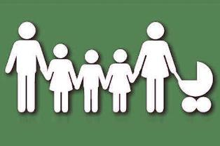
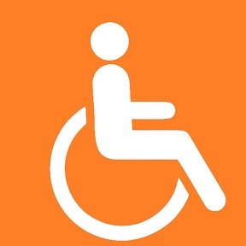
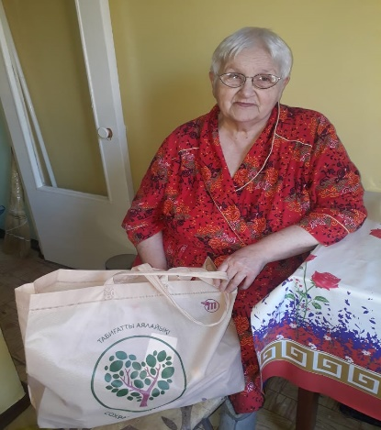
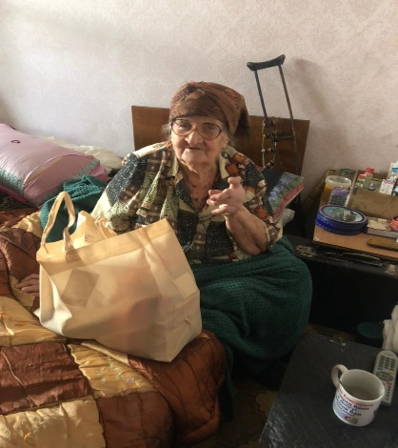
ОБЕСПЕЧЕНИЕ КАЧЕСТВЕННОЙ СОЦИАЛЬНОЙ ИНФРАСТРУКТУРОЙ 2022 ГОД
Программа «Еңбек» - 3 950 чел. (122,1%)
многодетные семьи – 3 039, из них малообеспеченные семей – 217
Общественные работы – 1118 чел. (111,8%),
Постоянные рабочие места – 2069 чел. (141,4%),
Социальные места - 144 чел. (98,0%),
Молодежная практика – 169 чел. (103,7%),
Обучающие курсы – 143 чел. (95,3%),
Первое рабочее место – 60 чел. (93,8%),
Выдано грантов – 235 чел. (100,0%)
Зарегистрировано безработных в ЦЗ – 1 803 чел.
Уровень безработицы – 5,2%
лица с особыми потребностями – 7 428, в том числе дети-инвалиды - 938
пенсионеры с мин.пенсией – 3 128
Оказанная помощь СУСН
В 2022 году оказана помощь 9 308 человек на общую сумму 41,8 млн.тенге (спонсоры).
пенсионеры – 41 702
участники ВОВ – 17,
УТФ – 1 747,
блокадники г.Ленинград – 8, узники фашистких лагерей - 2
получатели АСП - 217 семей (923 чел.) на 85,4 млн.тг

Slide 22
ОБЕСПЕЧЕНИЕ КАЧЕСТВЕННОЙ СОЦИАЛЬНОЙ ИНФРАСТРУКТУРОЙ 2022 ГОД
Среднее образование
Дошкольное образование
63 школ – 50 341 учащихся
103 организаций – 10 774 детей
государственные школы 34
проектная мощность – 28 337,
количество учащихся - 38 545.
частные школы - 29
проектная мощность – 15 803,
количество учащихся - 11 796
Дефицит ученических мест – 4 154 (район ТРЦ МегаАлматы, ТРЦ АДК)
Количество выпускников – 2 477
государственные сады - 30
количество детей - 6 304
частные сады - 43
количество детей – 2 761
миницентры - 30
количество детей - 1709
Госзаказ – 35 сада на 2 000 детей
Открылись в 2022 году
Количество очередников – 2 370 от 3-6 лет
Открылись в 2022
3 пристройки на 875 мест
государственные школы:
№125, 146, 191
детский сад №189 на 320 мест в ЖК Акварель
18 частных садов на 1062 мест

Slide 23
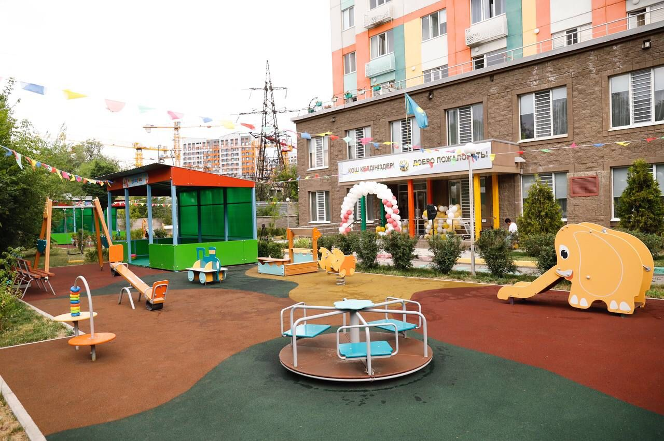
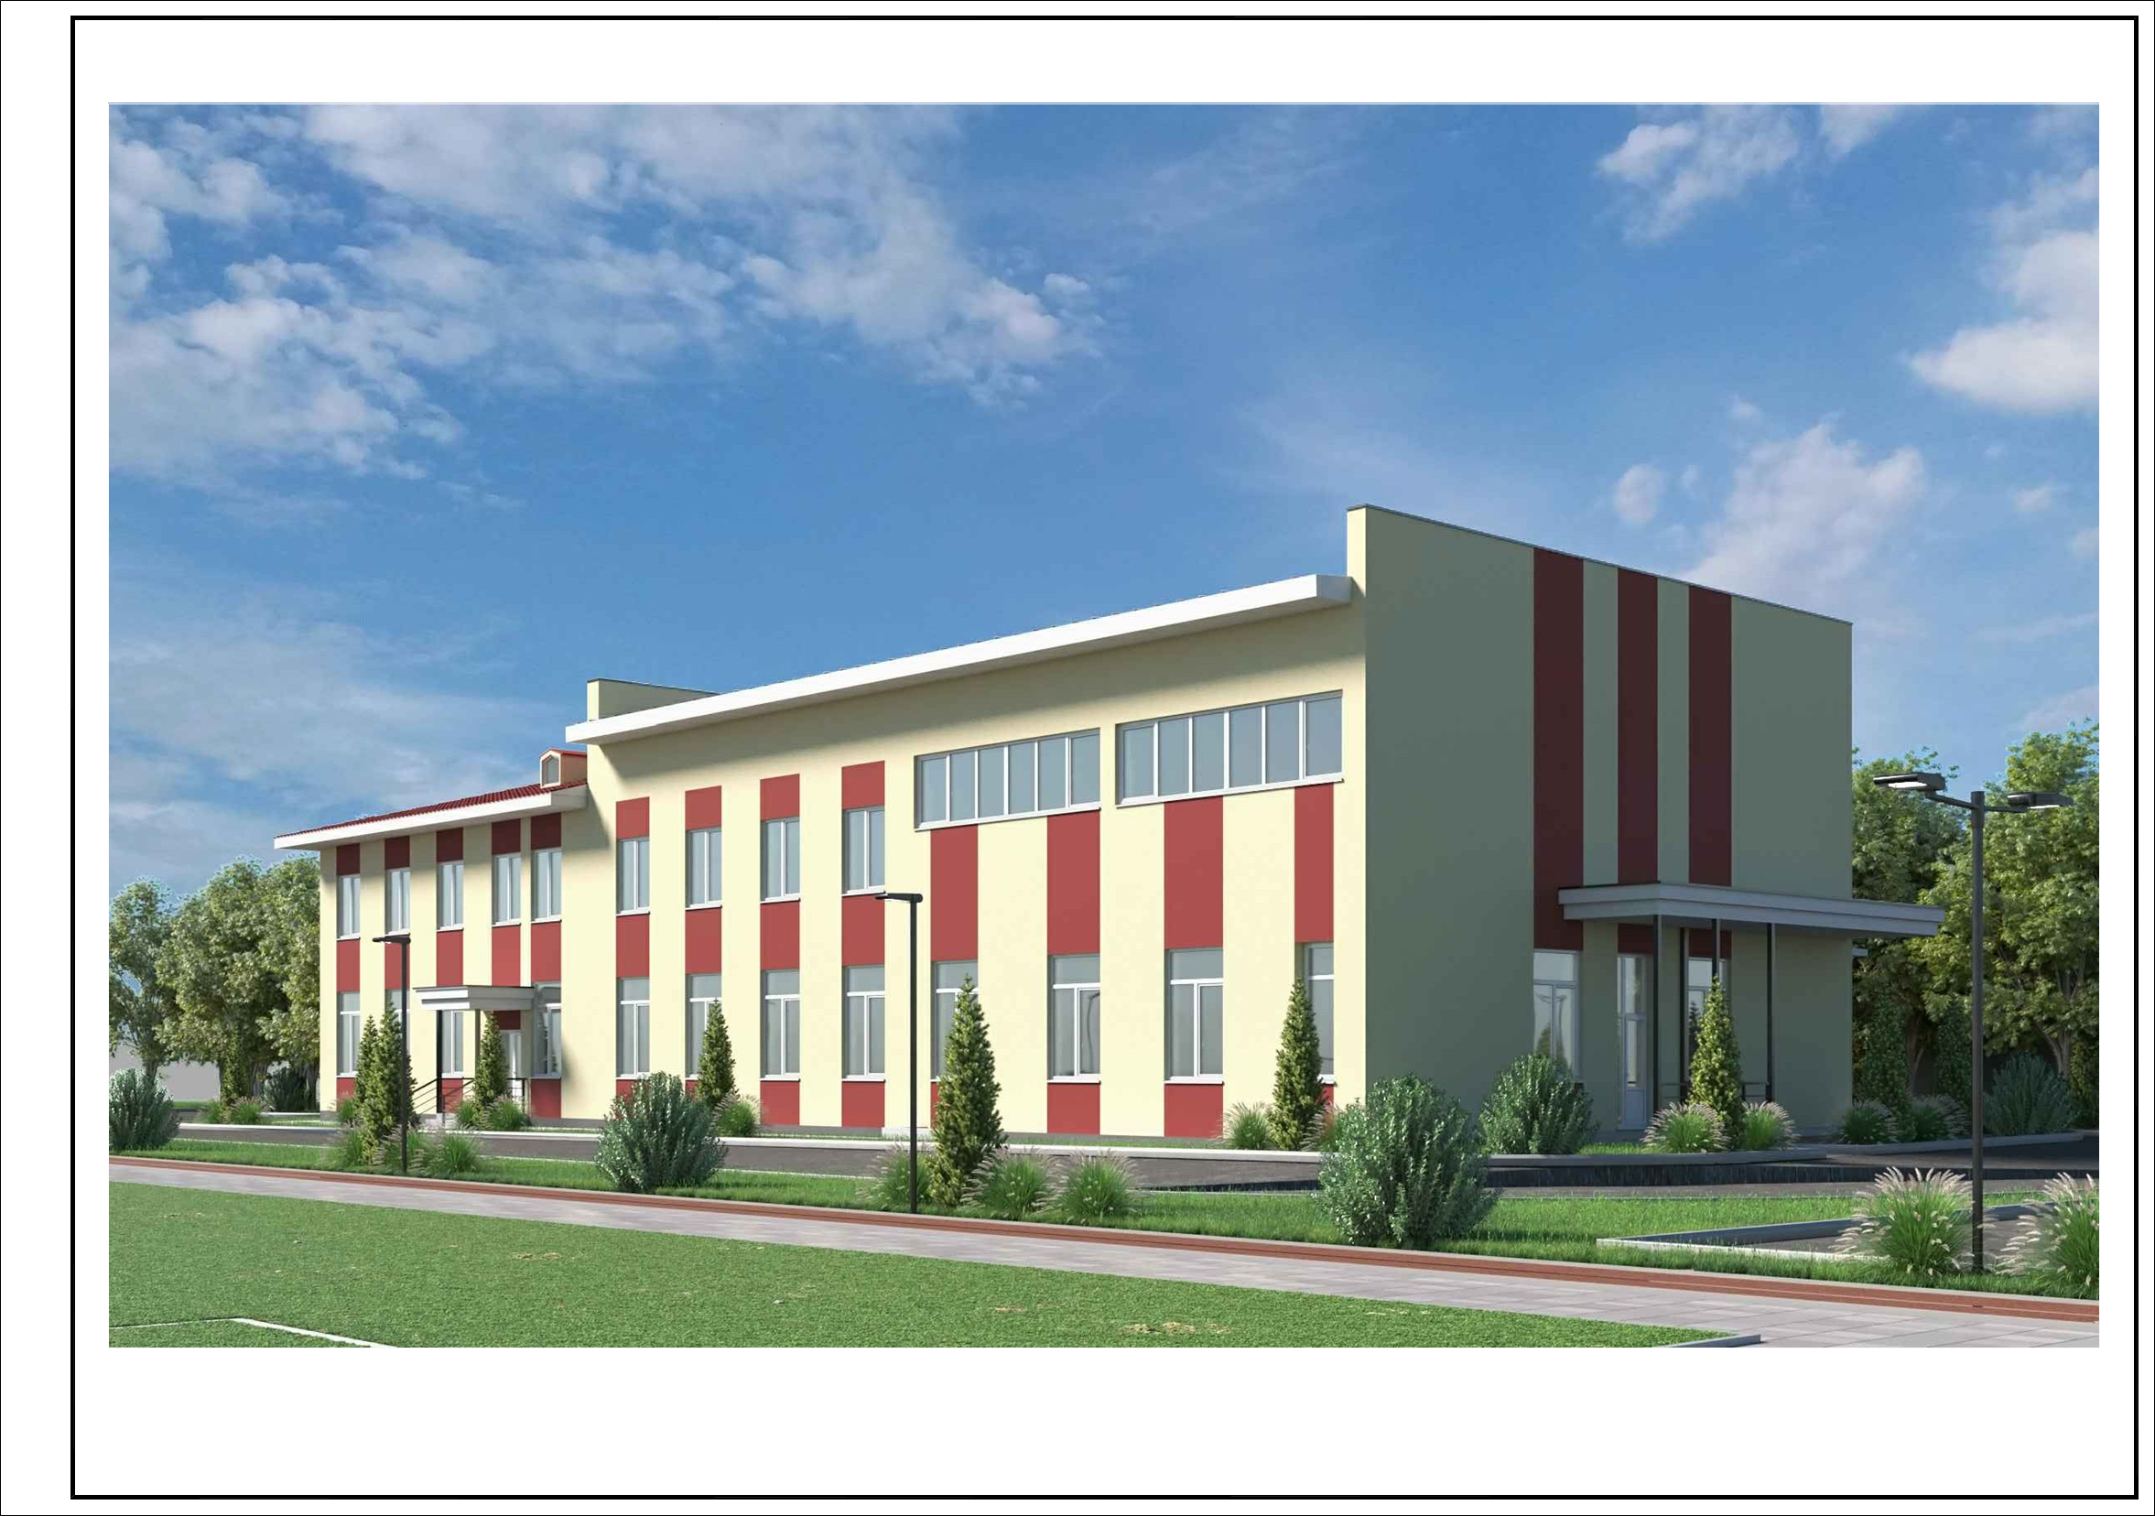
ОБЕСПЕЧЕНИЕ КАЧЕСТВЕННОЙ СОЦИАЛЬНОЙ ИНФРАСТРУКТУРОЙ 2023 ГОД
САПАЛЫ ӘЛЕУМЕТТІК ИНФРАҚҰРЫЛЫММЕН ҚАМТАМАСЫЗ ЕТУ
ОБЕСПЕЧЕНИЕ КАЧЕСТВЕННОЙ СОЦИАЛЬНОЙ ИНФРАСТРУКТУРОЙ
31 государственных, 73 частных садов (из них по госзаказу – 51)
34 государственных, 29 частных школ
Строительство государственных 5 школ на 8000 мест
С начала т.г. открыты 6 частных садов на 357 мест и 1 государственный №189 детский сад на 300 мест
в ЖК «Акварель»
мкр.Ерменсай, переулок 5, 14/1 на 38 мест;
ул.Байшешек, 1 на 70 мест;
ул.Тимирязева, 15А на 70 мест;
ул.Тажибаева, 176 на 57 мест;
мкр.Нур-Алатау, улица 11, 14 на 57 мест;
ул.Жарокова, 356 на 65 мест
Строительство школы ТОО «РАМС КАЗАХСТАН»
ул. Жандосова, речка Большая Алматинка на 1100 мест
Завершение до конца т.г.
«КОМФОРТНАЯ ШКОЛА»
Егизбаева, 9 на 2500 мест
ул. Розыбакиева уг. ул. Кожабекова на 2000 мест
ул. Розыбакиева уг. ул. Левитана на 1500 мест
Начало строительства конец сентября т.г.
Планы на 2023 г.
Рассматривается вопрос о строительстве школы на 900 мест, в рамках социальной ответственности в районе ТРЦ «АДК»
Строительство 3 государственных детских садов на 680 мест
Реконструкция детского дома №1 под детский сад мкр. Орбита 3 на 440 мест (II квартал, 2024 г.)
2 детских сада ул. Жандосова, речка Большая Алматинка на 240 мест (по 120 каждая)
Завершение до конца 2025 г.

Slide 24
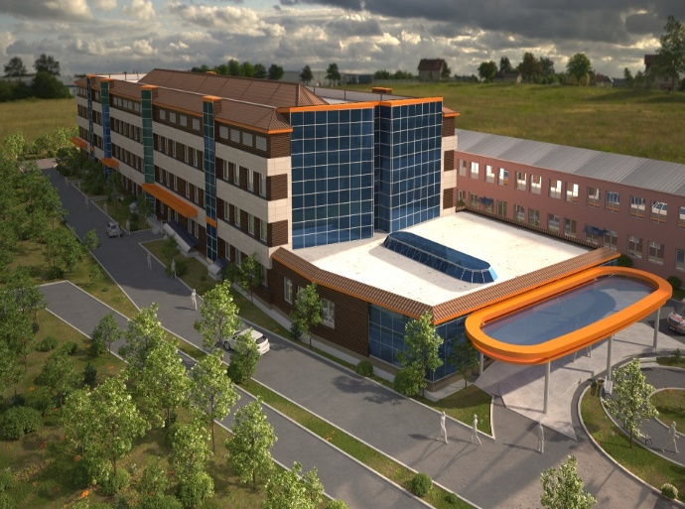
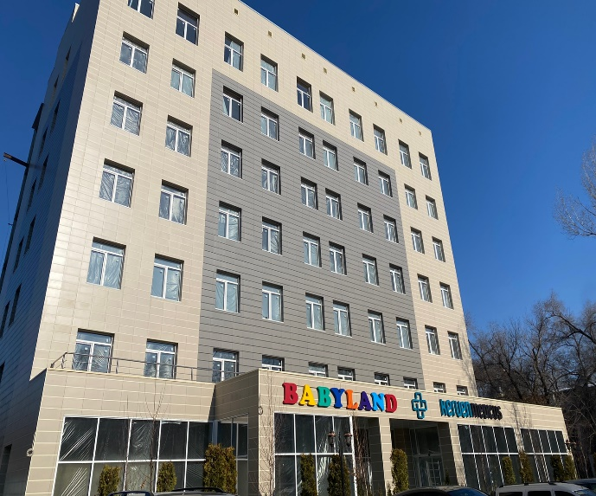
Здравоохранение
ЗДРАВООХРАНЕНИЕ 2022 год
365,3 тыс.чел.
население
286,4 тыс.чел.
По РПН
257,8 тыс.чел.
План вакцинации
212,6 тыс.чел.
Вакцинировано (82,5%)
112,6 тыс.чел.
Ревакцинировано (76,4%)
Ремонт и строительство 2022 год
23 медицинских организаций,
4 гос.поликлиники: 285,5 тыс.чел. по РПН
530 врачей, 623 сред.медперсонал
7 частных клиник: 94,3 тыс.чел. По РПН
265 врачей, 211 сред.мед.персонал
Строительство пристройки к зданию «Центру детской неотложной медицинской помощи»
Строительство в 2023 г
В 2023 году планируется строительство 2-х поликлиник на 500 посещений каждая:
на пересечении пр.Аль-фараби и Санаторной,
на пересечении пр.Гагарина, и ул.Левитана.
Строительство дополнительного корпуса Клиники Керуен Medicus
Перегруженность поликлиник района, отсутствие медицинского учреждения поликлинического характера в верхней части района выше пр.Аль-фараби.

Slide 25
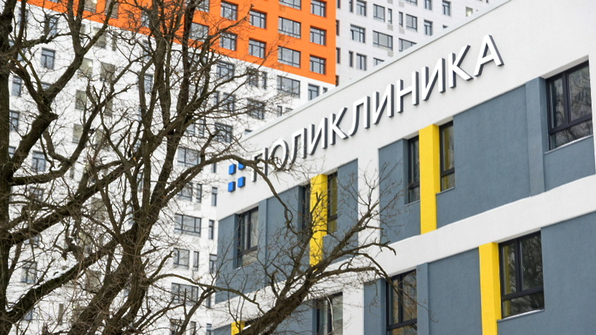
ЗДРАВООХРАНЕНИЕ 2023 ГОД
15 городских медучреждений:
4 поликлиники (ГП №4, 7,12,17)
2 больницы
9 государственных медцентров
более 200 частных медцентров (в т.ч. 9 по госзаказу)
План на 2023 г.
Строительство
2-х поликлиник на 500 посещений
получение госэкспертизы - конец т.г.
Капитальный ремонт поликлиник
№4, №12
начало СМР октябрь 2023 г.
Строительство корпуса «центра детской неотложной медицинской помощи»
(август 2021 г. – декабрь т.г.)
Капитальный ремонт здания поликлиники и реконструкция здания основного корпуса Центра перинатологии и кардиохирургии
(начало СМР ноябрь 2023г.)

